Slide 1
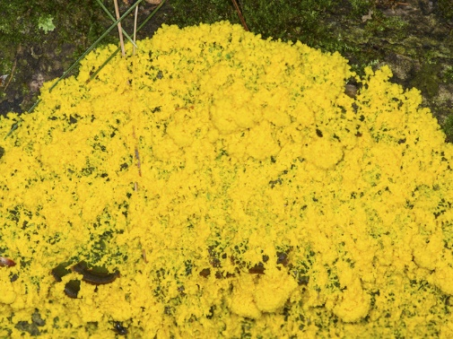
FIAsarum polycephalum
Progetto FIA 2025/2026

Slide 2


CHI SIAMO?
Setola Angela
Farace Mirko

Slide 3

INTRODUZIONE:
Da questo video siamo rimasti affascinati dal comportamento peculiare di questo organismo e ci siamo posti la domanda:
«e se la rendessimo digitale?»
Video da Barbascura X: Lo strano organismo che risolve labirinti e prende decisioni.
(Link: https://youtu.be/xieWiuPv7U0?si=BCSLNf-0M9Xqi_YV)

Slide 4
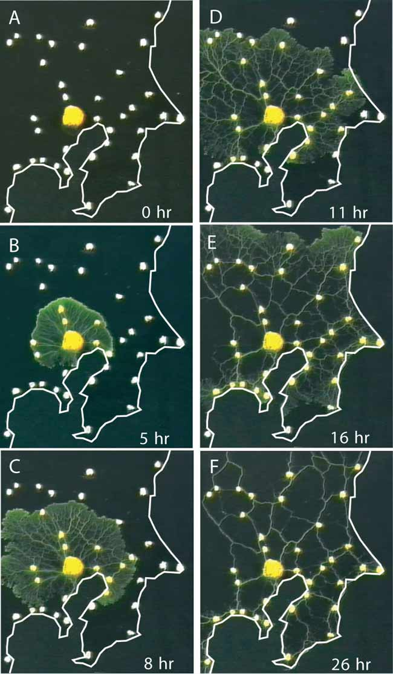
MA NON SOLO!
Questa melma è stata utilizzata anche per ricreare la rete metropolitana di tokyo. L’opera è stata possibile dagli studenti dell’università di Hokkaido e hanno dato del cibo in punti specifici, che corrispondono al luogo in cui si trovano le varie stazioni. Il cibo è servito quindi come una «meta» da raggiungere e, dopo quasi 30 ore, la melma è riuscita a ricreare una possibile rete metropolitana di Tokyo. Anzi, non è una possibile rete, ma ha ricreato alla perfezione la rete metropolitana della metropoli Giappone! Il che è impressionante.
Possiamo quindi dire che alla fine hanno dato un punto di partenza alla melma (dove l’hanno posata) e hanno dato un punto di arrivo. Noi faremo una cosa simile: dato un punto di partenza, cercheremo di raggiungere la meta presente nella griglia, nel modo più efficiente possibile!

Slide 5

OBIETTIVO:
Creare un’IA in grado di simulare il comportamento di ricerca della muffa policefala, utilizzando gli algoritmi visti a lezione

Slide 6
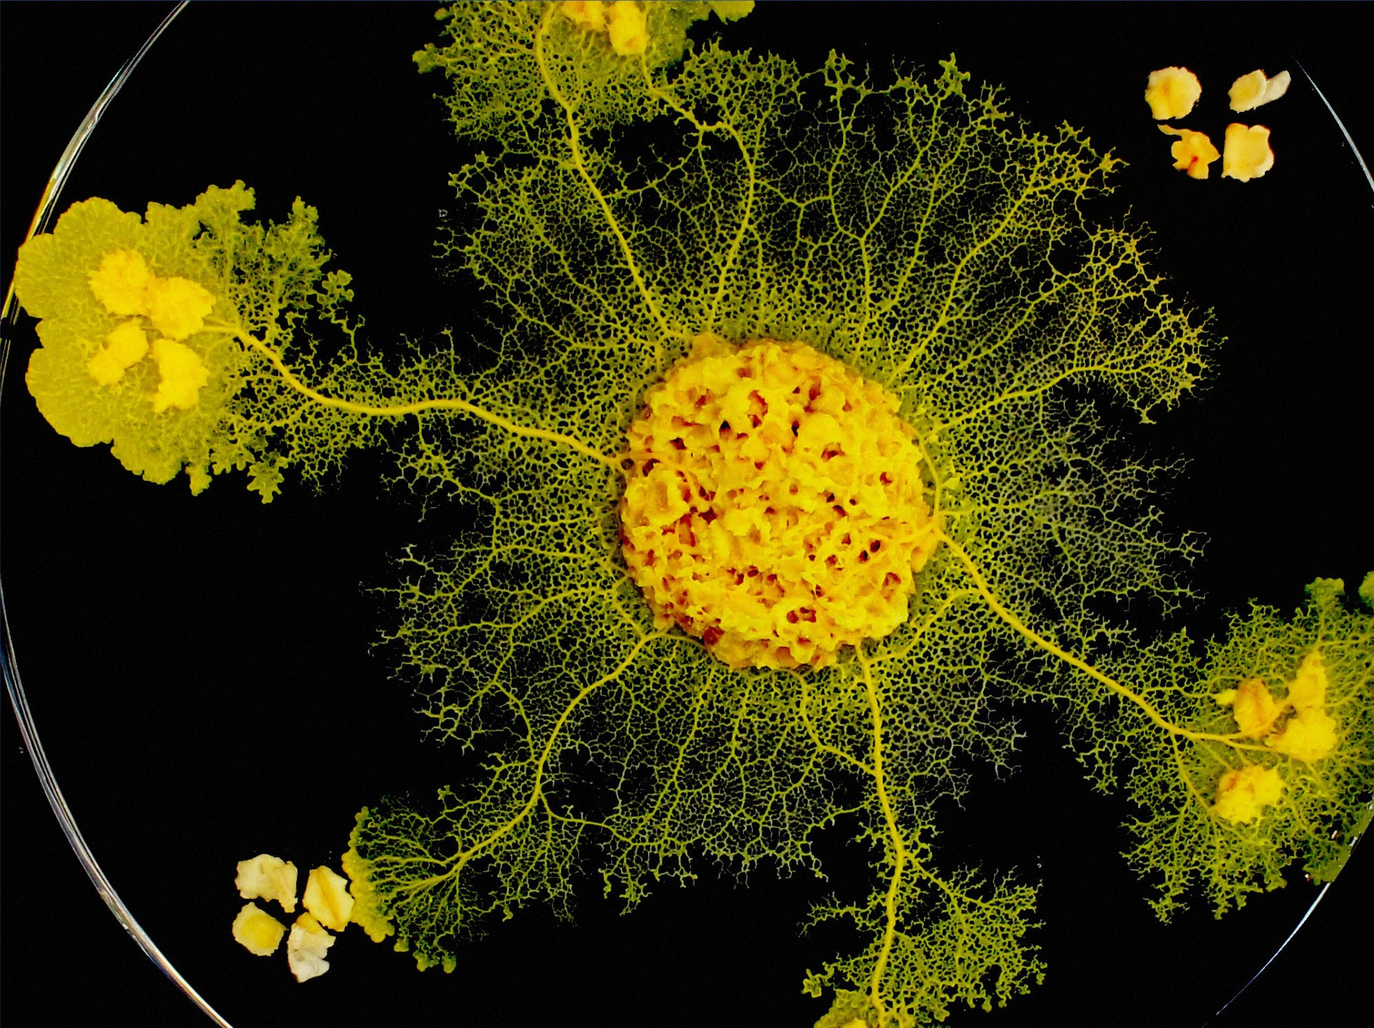

SPECIFICA PEAS:
Perfomance
Sensors
Envirorment
Actuators

Slide 7
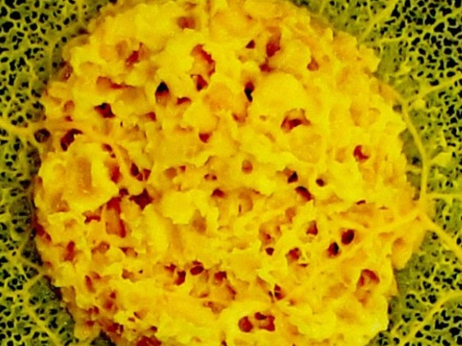
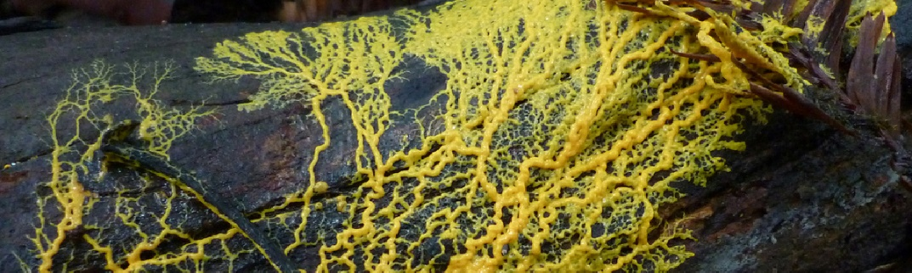
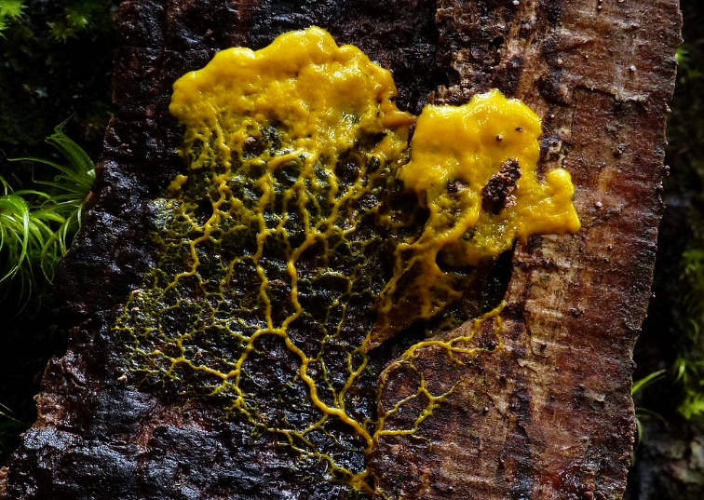
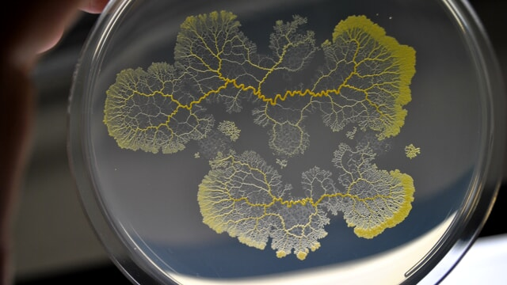
SPECIFICHE DELL’AMBIENTE
SINGOLO AGENTE PARAIZIALMENTE OSSERVABILE
STATICO EPISODICO

Slide 8
ANALISI DEL PROBLEMA
Stato iniziale: il punto di partenza e il punto d’arrivo sono scelti casualmente in una griglia
Descrizione azioni possibili: L’agente può muoversi in 8 direzioni. In alto, in basso, a destra, a sinistra, in basso a destra, in basso a sinistra, in alto a destra, in alto a sinistra.
Test Obiettivo: L’obiettivo della muffa è quello di raggiungere il cibo con il miglior percorso possibile
Modello di transizione: Si deve controllare ad ogni azione se si è raggiunto o meno il «traguardo»
Costo cammino: ogni passo nell’ambiente costa 1

Slide 9
COME ABBIAMO AFFRONTATO IL PROBLEMA?
Abbiamo affrontato il problema usando due algoritmi di ricerca, uno a ricerca informata e uno a ricerca non informata:
Algoritmo di Ricerca A*
Algoritmo di ricerca in Ampiezza

Slide 10
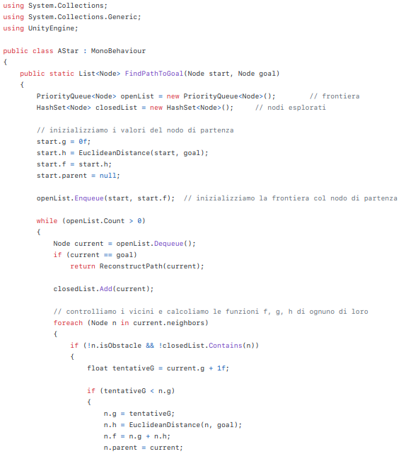
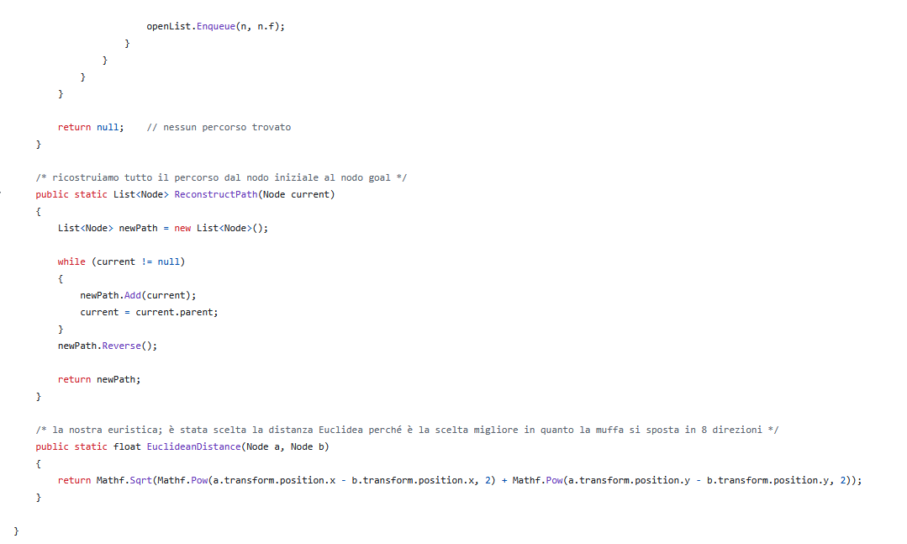
RICERCA A*
L’algoritmo usa tre funzioni: g(), che corrisponde al costo reale per raggiungere il nodo obiettivo a partire da quello iniziale, h(), che corrisponde al costo stimato per raggiungere il nodo obiettivo a partire dal nodo attuale, in fine abbiamo f() che è la somma dei due e corrisponde alla stima del costo del percorso più adatto.

Slide 11
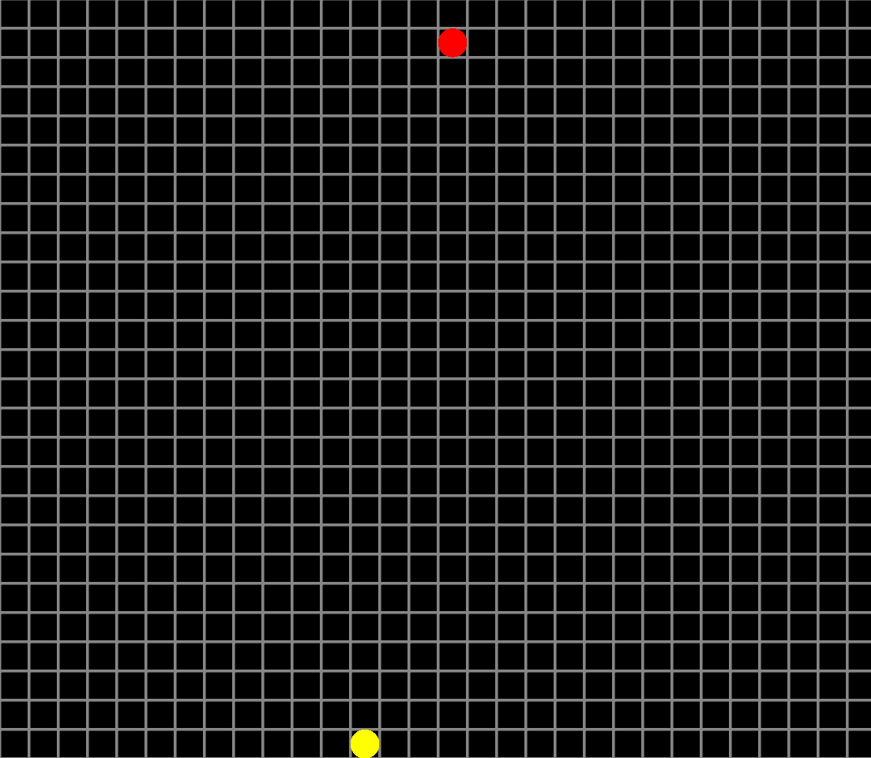
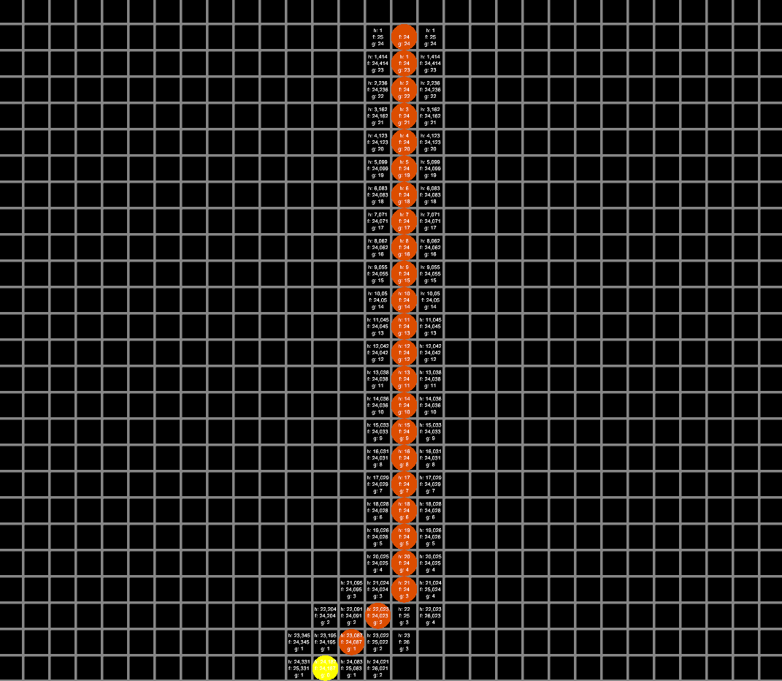
RICERCA A*
Ecco un esempio di applicazione dell’algoritmo
Vi sono anche descritti tutti i valori delle funzioni calcolate durante la ricerca

Slide 12
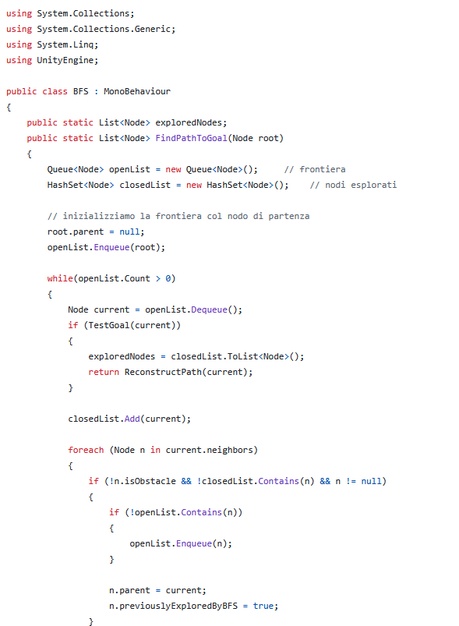
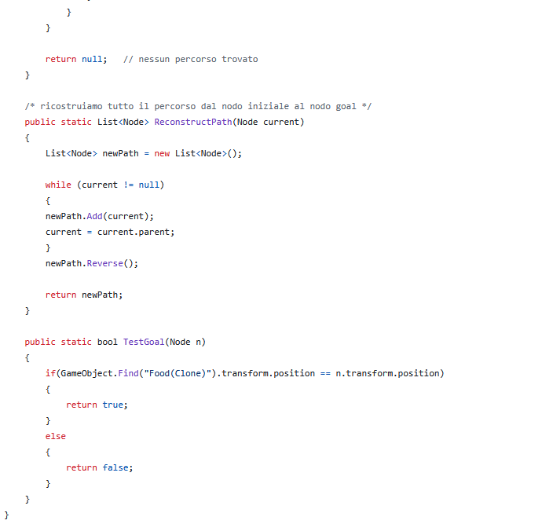
RICERCA IN AMPIEZZA
Iniziando dal punto di partenza, andiamo a esplorare le celle vicine. Queste celle visitate vengono salvate in una coda e se una cella corrisponde alla cella di arrivo, allora si creerà il percorso per raggiungerla. Se invece non lo dovesse trovare allora continuerà la ricerca finché non lo troverà.

Slide 13
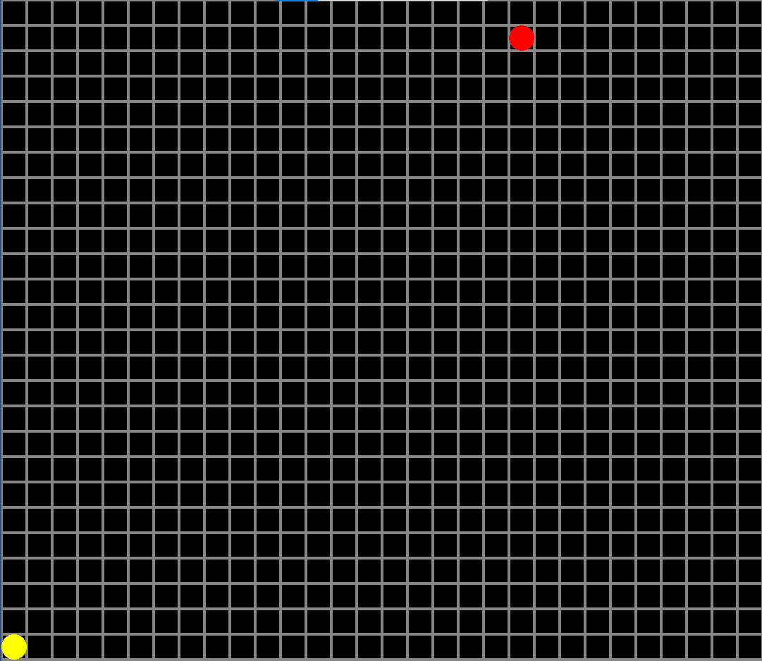
RICERCA IN AMPIEZZA
Ecco un esempio di applicazione dell’algoritmo
Abbiamo anche aggiunto un effetto grafico che ci permette di vedere la ricerca in tempo reale!
*nota, per vedere la GIF attivare la presentazione

Slide 14
CONCLUSIONE
L’esperienza di progetto per IA è stata divertente, non solo perché ci ha permesso di approfondire sugli argomenti trattati a lezione, ma di farlo a modo nostro con un argomento «curioso».
GRAZIE PER L’ATTENZIONE

